Slide 1
LA VERA
Bosque Real Country Club
RESIDENCIAL
La Vera

Slide 2
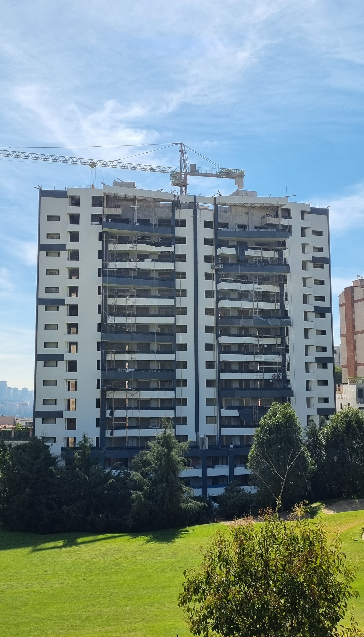
C l u b
C o u n t r y
R e a l
B o s q u e
RESIDENCIAL
La Vera

Slide 3
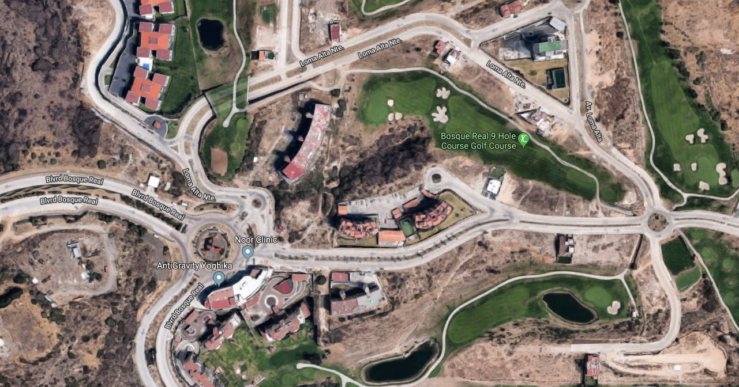
UBICACIÓN
Av. Loma Alta, Lote 91-92, Manzana V
Conjunto Urbano Bosque Real Country Club,
Huixquilucan, C.P. 52774
Edo. de México, México.
RESIDENCIAL
La Vera

Slide 4
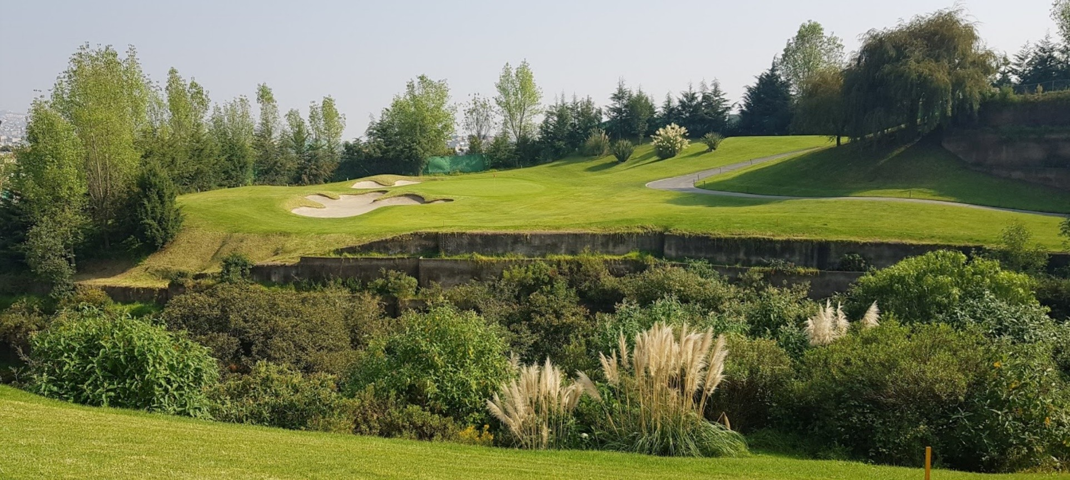
VISTAS
H e r m o s a s
V i s t a s
h a c i a
e l H o y o
# 4 d e l C a m p o d e G o l f .

Slide 5
Desplantado al borde del campo de golf y de una cañada, el proyecto busca rescatar la privacidad y el disfrute
de la vegetación para sus niveles bajos, así como la vista para los altos, con frente al hoyo 4 del campo ejecutivo de BosqueReal Country Club.

Slide 6
SERVICIOS
Única Torre Lado A – Lado B
Terrazas
Desde 25.00 m² Hasta 93.50 m²
Estacionamiento
2 Sótanos de Estacionamiento
17 Niveles de Condóminos
Motor Lobby
Torre Principal
Total
101 Cajones de estacionamiento Residentes
3 Cajones de estacionamiento Empleados
5 Cajones de estacionamiento Discapacitados
6 Cajones de estacionamiento Visitas
Áreas Comunes
Alberca
Salón de Eventos
Cancha de Pádel
Gimnasio
Bodegas
Total
30 Bodegas
24 - Departamentos
Tipo 1. de 370.00 m²
Elevador Inteligentes
Uso Exclusivo
Servicio Compartido
Con salida a Jardín, Cañada y Campo de Golf.
D I S F R U T A A L M Á X I M O E L E S T I L O Q U E A R M O N I Z A E L I N T E R I O R Y E L E X T E R I O R C A R A C T E R Í S T I C O D E L A
Tipo 2. de 270.00 m²
2 - Pent-house
Niveles 16 y 17 de 499.00 m²
C A L I D A D D E V I D A Q U E O F R E C E B O S Q U E R E A L .

Slide 7
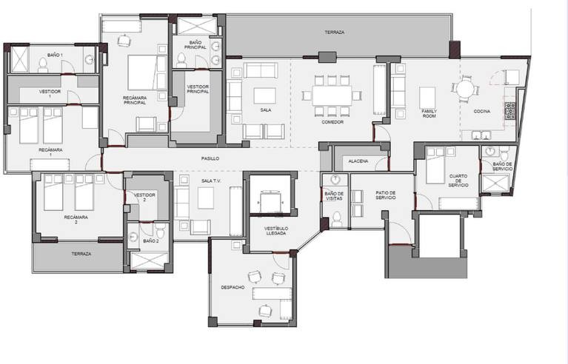
PLANTA DEPARTAMENTOS
DEPARTAMENTO TIPO – TERRAZA TIPO 1
Elevador
Acceso Exclusivo
Servicio Compartido
Escaleras de Emergencia
Recamara Principal
Sala de Estar
Baño Principal
Vestidor Principal
Recamara 2
Baño Completo
Vestidor
Terraza Privada – 7.20m²
Recamara 3
Baño Completo
Vestidor
Despacho
Sala de T. v.
Sala
Baño de Visitas
Comedor
Cocina
Alacena
Desayunador
C. de Servicio
Baño de Servicio Completo
Patio de Servicio
Terraza – 25.00 m²
Departamentos Tipo Torre A
A-01, A-02, A-04, A-05, A-06, A-08, A-09, A-11
Torre B
B-01, B-02, B-04, B-05, B-06, B-08, B-09, B-11
ÁREA TOTAL DPTO.
= 308 m²

Slide 8
ACABADOS
CARPINTERÍA
Vestidor en recámara principal, recámara 2 y recámara 3,
Clóset de visitas,
Clóset de blancos,
Cocina con isla paquete de lujo,
Alacena
PISOS
Piso marca Fiorano y piso SPC
VIDRIO Y ALUMINIO
En los baños de las recámaras se entrega con Cancel de cristal templado corredizo,
Toda la ventanearía cuenta con doble vidrio para aislamiento de ruidos
CALEFACCIÓN
Instalación de sistema de calefacción en piso Heating Cable (Spydereco heating cable mat) en recámara principal, recámara 2, recámara 3, sala de T.V. y en estudio

Slide 9
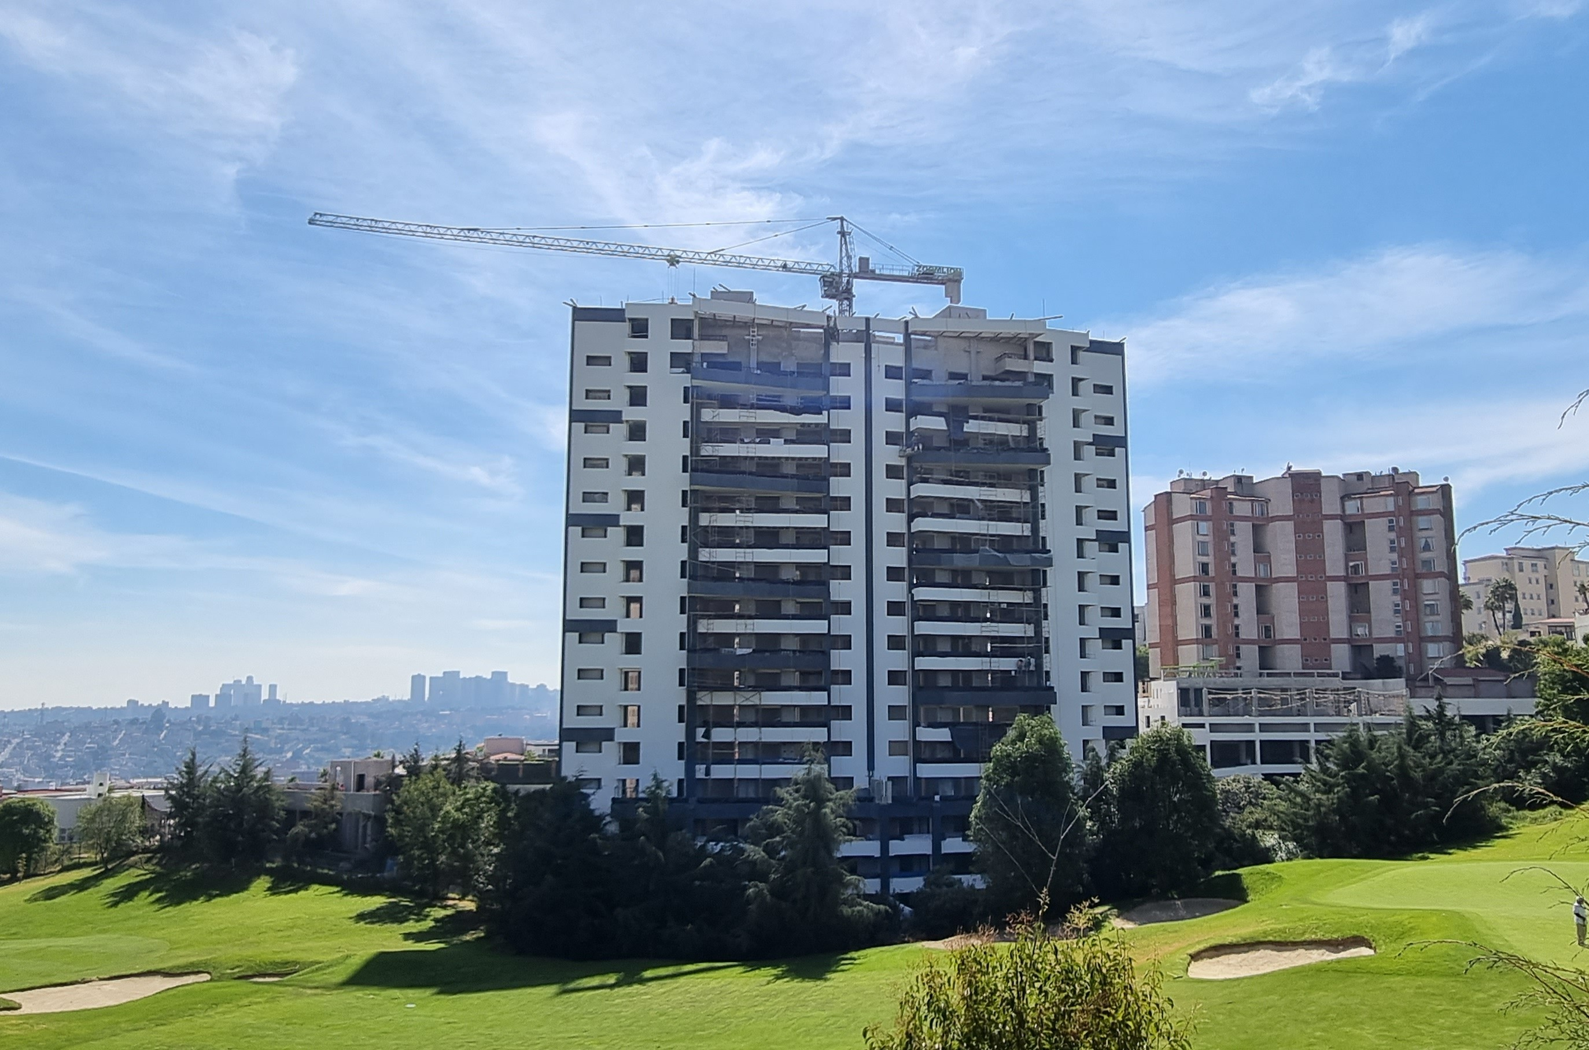
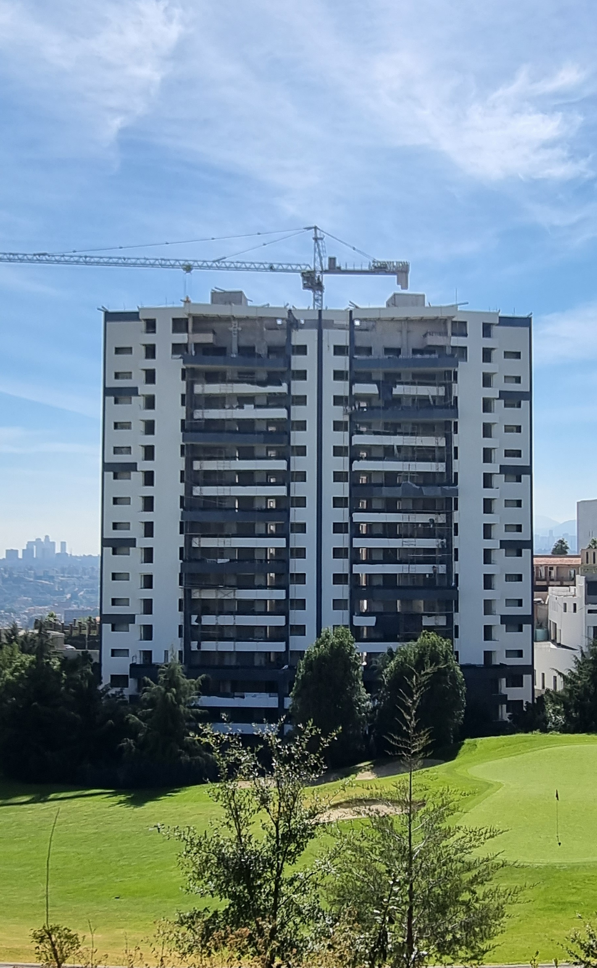
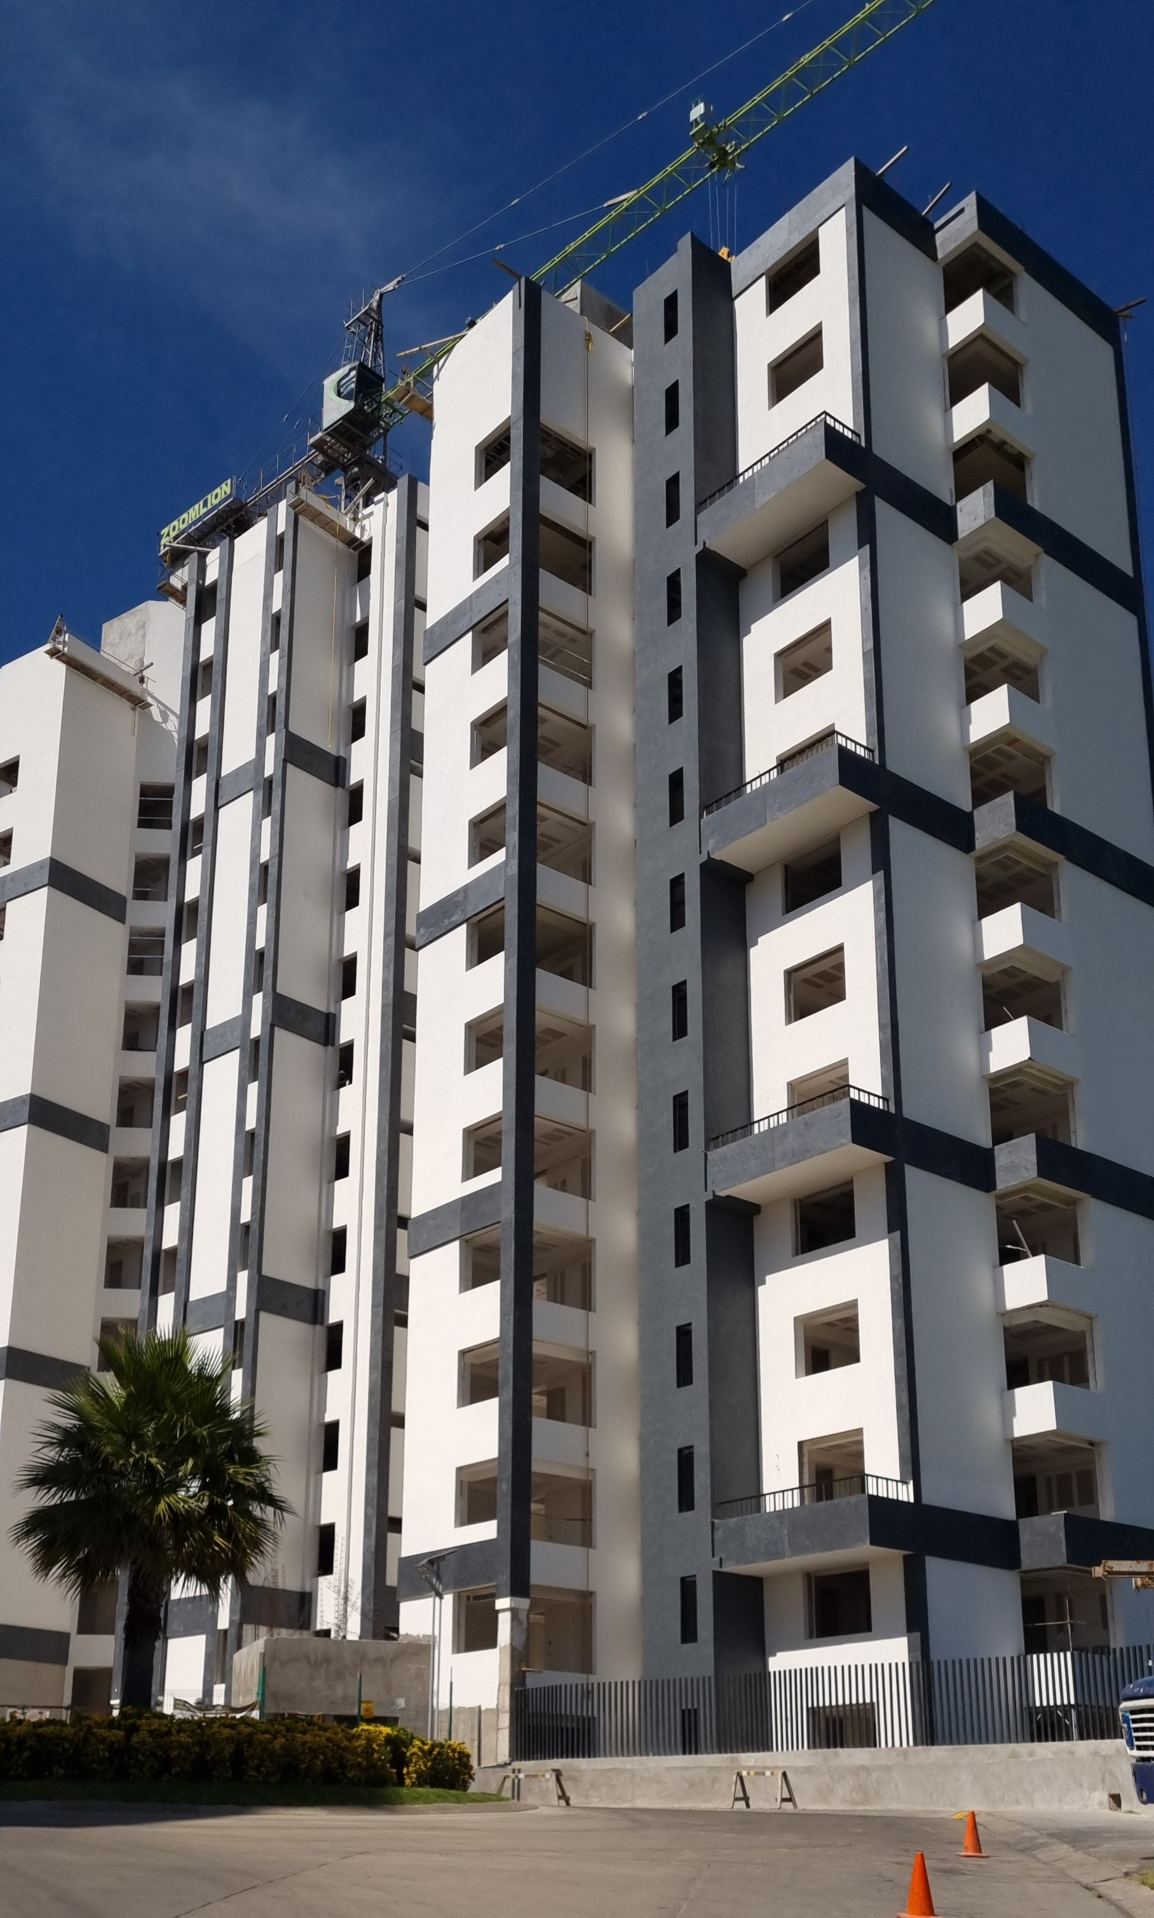
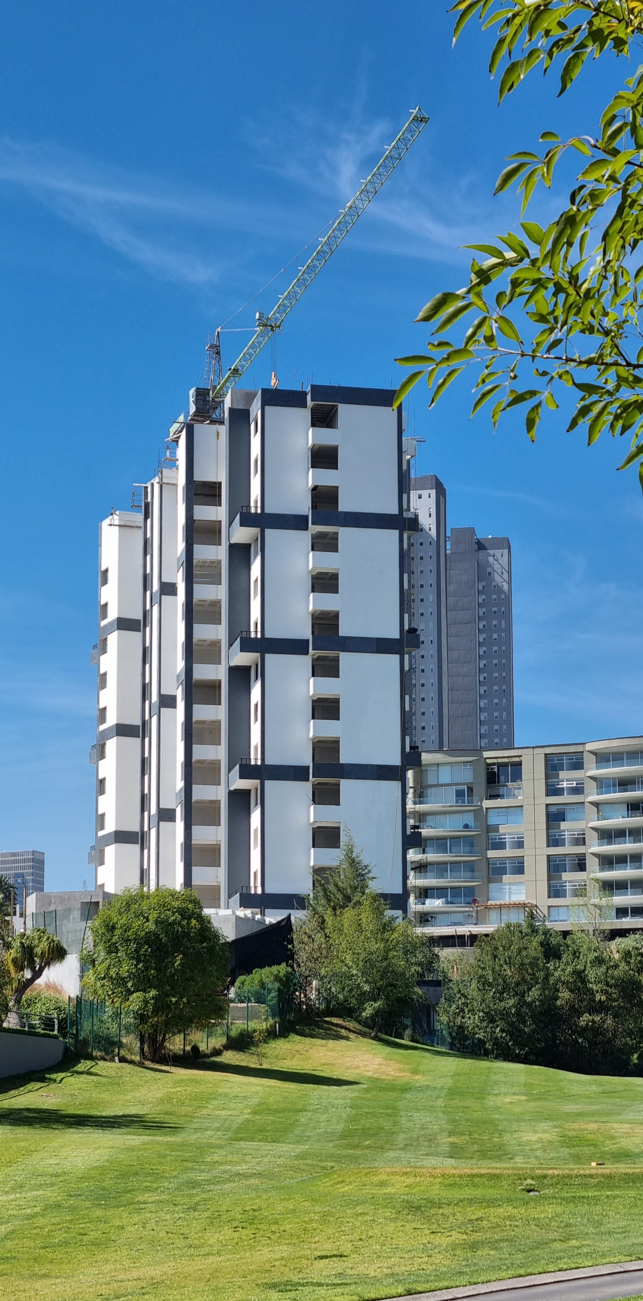
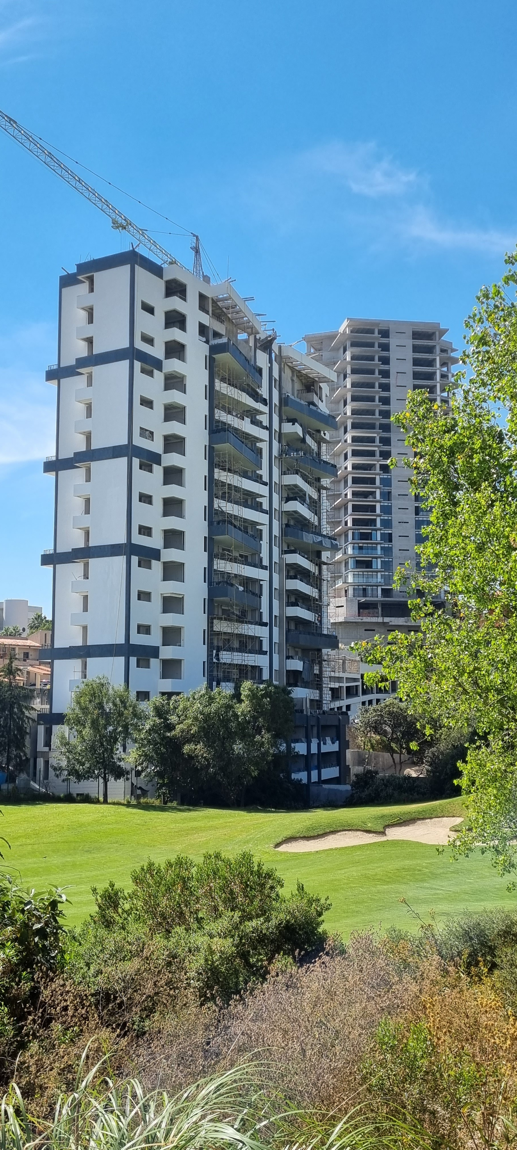
E X T E R I O R E S
RESIDENCIAL
La Vera

